Slide 1

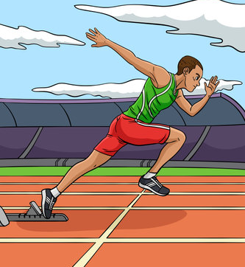
Παιχνίδι γνώσεων _Ενότητες 1^{η}-7η Δρ Ελένη Χαραλάμπους

Slide 2
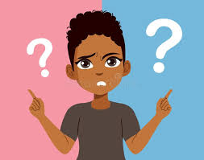
1. Συνήθως το πρωί τρώμε ________ .
(α) μπιφτέκι
(β) σάντουιτς

Slide 3
2. Συνήθως το πρωί πίνουμε ________ .
(α) γάλα
(β) μπίρα

Slide 4
3. Στην οικογένειά μου έχουμε μόνο κορίτσια.
(α) Έχω μόνο αδερφούς.
(β) Έχω μόνο αδερφές.

Slide 5
4. Μου αρέσει ________ .
(α)η Βιολογία
(β) τα Ελληνικά

Slide 6
5. Μου αρέσουν ________ .
(α)η Βιολογία
(β)τα Ελληνικά

Slide 7
6.Το καλοκαίρι φοράμε ________ .
(α) κασκόλ
(β) μαγιό

Slide 8
7. Τον χειμώνα φοράμε ________ .
(α)μπουφάν
(β)παντελονάκι

Slide 9
8. Για τη λέξη ντομάτα το κατάλληλο άρθρο είναι το ________ .
(α) η
(β) ο

Slide 10
9. Για τη λέξη ανανάς το κατάλληλο άρθρο είναι το ________ .
(α) η
(β) ο

Slide 11
10. Για τη λέξη αγγούρι το κατάλληλο άρθρο είναι το ________ .
(α) το
(β) ο

Slide 12
11. Τον λένε _________ .
(α) Αντρέα
(β)Αντρέας

Slide 13
12. Είναι ο __________ .
(α) Αντρέα
(β)Αντρέας

Slide 14
13. Με το ________γράφουμε.
(α)μολύβι
(β)ψαλίδι

Slide 15
14. Εσείς _______ μαθητές;
(α)είστε
(β)είσαι

Slide 16
15. Η ώρα είναι ______ .
(α)τρία
(β)τρεις

Slide 17
16. Στο μπάνιο _______ .
(α)ντύνομαι
(β)πλένομαι

Slide 18
17. Είμαι από τον __________ .
(α)Λίβανο
(β)Λίβανος

Slide 19
18. Είμαι ___ χρονών.
(α)τριών
(β)τρία

Slide 20
19. Είμαι ___ χρονών.
(α)τεσσάρων
(β) τέσσερις

Slide 21
20. Έχω ____ φίλους.
(α)πολλούς
(β)πολλές

Slide 22
21. Έχω ____ φίλες.
(α)πολλούς
(β)πολλές

Slide 23
22. Το σπίτι ____ μικρό.
(α) είναι
(β) έχει

Slide 24
23. Η κυρία Μαρία είναι _____ .
(α) όμορφη
(β) όμορφος

Slide 25
24. Ο κύριος Αντρέας είναι _______.
(α) όμορφη
(β) όμορφος

Slide 26
25. Διαβάζω τα μαθήματά μου το απόγευμα. Διαβάζω στις ________ .
Α.15:00
Β. 9:00
Γ. 22:00

Slide 27
Ο Καναδάς Η Συρία Το Ιράκ
Ο από τον
η από τη(ν)
το από το
26. Είμαι από τον _____ .
(1) Συρία
(2) Ιράκ
(3) Καναδά

Slide 28
-Πού …………… κυρία Μαρία;
- …….. στη Λευκωσία.
-Πού .…………… Μαρία;
- ………. στη Λευκωσία.
Εγώ
Εσύ
Αυτός
Αυτή
Αυτό
Εμείς
Εσείς
Αυτοί
Αυτές
Αυτά
μένω
μένεις
μένει
μένει
μένει
μένουμε
μένετε
μένουν
μένουν
μένουν

Slide 29
Μένω στον / στη(ν) / στο
-Πού μένεις ;
-Μένω …… Άγιο Αντώνιο.
(ο Άγιος Αντώνιος).
-Μένω …..… Λευκωσία.
(η Λευκωσία)
-Μένω …… Καϊμακλί.
(το Καϊμακλί)
Ο
Η
Το
στον
στη(ν)
στο

Slide 30
-ω
-ώ
34.
35.
36.
37.
38.
39.
40.
-ω - εις - ει - ουμε - ετε -ουν
- άω/-ώ - άς - άει - άμε - άτε -άνε

Slide 31
